Slide 1

Representação das
Informações no Sistema de Computador

Slide 2


Sinais
O sinal manifestado por um aparelho telefônico nos avisa que uma pessoa deseja estabelecer conversação
Nossa sobrevivência depende muito de agentes como o sol que nos envia, dentre outras coisas, sinal térmico
Em suma, os sinais representam o principal instrumento que permite implementar comunicação entre agentes!
Representação das Informações

Slide 3
Características dos Sinais
Necessidade de comunicação => troca de mensagens
Hoje, entretanto, uma forte variável tem sido a necessidade de reduzir a informação, por exp. empacotando-a (mensagem) para tornar menos dispendiosa sua transmissão por um meio qualquer
Desta mensagem, enfim, pode ser extraída, novamente, a informação!
Meio de
Transmissão
Informação
Informação
Representação das Informações

Slide 4
Representação de Sinais
Como os sinais dos mais diversos tipos são a manifestação dos vários fenômenos, é muito difícil trabalhar diretamente com eles!
Torna-se daí necessário trabalhar-se com a representação do sinal: numérica ou simbólica!
Desta forma, o processamento, armazenamento e transporte de sinais acaba exigindo uma representação adequada!
Entretanto, procurar propriedades invariantes para sinais não é simples!
Representação das Informações

Slide 5
René Descartes percebeu essa necessidade
concebeu uma representação até hoje conhecida como representação cartesiana (plano, espaço tridimensional e multidimensional),
revolucionou a Matemática e acelerou o desenvolvimento científico e tecnológico!
Representação das Informações

Slide 6
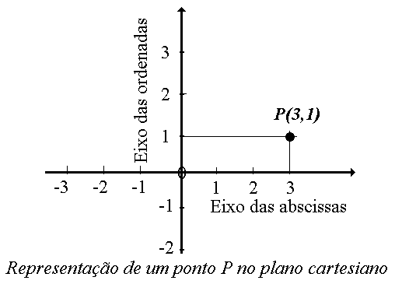
Representação dos Sinais
Na representação cartesiana do ponto P(3,1), o primeiro argumento, 3, é a abscissa, enquanto que o segundo, 1, é a ordenada
Representação das Informações

Slide 7
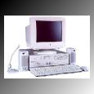


Representação das
Informações
O computador armazena e transfere informações sob a forma elétrica: valor de voltagem ou valor de corrente.
  Seriam necessários mais de 100 valores distintos de voltagem ou corrente para representar eletricamente todos os símbolos da linguagem humana (letras, algarismos e outros símbolos).
    Uma máquina desta natureza seria difícil de construir e teria confiabilidade baixa.
Na memória secundária as informações são armazenadas sob forma magnética ou ótica.
Representação das Informações

Slide 8
Representação das
Informações
A menor unidade de informação de um Sistema de Computação é o bit (0 ou 1).
  O bit também é o elemento básico de armazenamento físico de uma memória.
Os computadores conseguem distinguir sinais elétricos diferentes, ou seja, se o valor representa 0 ou 1.
Contudo, se somente estes dois bits fossem utilizados para representar informações, apenas 2 informações distintas poderiam ser representadas (2¹ = 2).
Representação das Informações

Slide 9
Representação das
Informações
Os Sistemas de Computação adotam um código representativo de símbolos.
  Cada símbolo é expresso através de uma mesma quantidade de bits, a qual depende do número de símbolos que precisam ser representados.
  Código de Representação de Caracteres, por exemplo: ASCII e EDCDIC.
Representação das Informações

Slide 10
CONCEITOS E DEFINIÇÕES
Codificação de caracteres
Desde que o computador trabalha com bits, faz-se necessária a codificação da informação, ou ainda, a codificação dos caracteres que compõem a informação. Precisam ser codificados os caracteres alfabéticos (A,B,C); numéricos (0,1,2) e especiais (?, &,%).
Um caracter é codificado por um certo número de bits, de acordo com:
  Número de caracteres = 2 ^{número de bits}
  Por exemplo: um código que usa 8 bits pode codificar até 256 caracteres diferentes.
  Dois códigos podem ser usados como exemplos: EBCDIC e ASCII.
Representação das Informações

Slide 11
Código de Representação de Caracteres
EBCDIC (Extended Binary Coded Decimal Interchange Code) – código de representação exclusivo da IBM, onde cada caractere é representado por um grupo de 8 bits, o que permite a codificação de 256 símbolos distintos.
ASCII (American Standard Code for Information Interchance) - cada caractere é representado por um grupo de 7 bits, sendo o oitavo usado como bit de paridade.
  Já existe uma versão estendida do código ASCII com 8 bits
Decimal | ASCII | EBCDIC
065 | A
166 | ª | w
167 | º | x
193 |  | A
Representação das Informações

Slide 12
Código de Representação de Caracteres
Define quantos bits irão representar um determinado caractere e como os mesmos serão organizados.
  5 bits/caractere = 2⁵ = 32 símbolos diferentes
  6 bits/caractere = 2⁶ = 64 símbolos diferentes
  7 bits/caractere = 2⁷ = 128 símbolos diferentes
  8 bits/caractere = 2⁸ = 256 símbolos diferentes
Representação das Informações

Slide 13
Linguagem Humana x Computadores
Byte - Grupo ordenado de 8 bits.
  Sua definição surgiu como elemento de referência para a construção e o funcionamento dos dispositivos de armazenamento e também para os processos de transferência de dados entre periféricos e CPU/MP.
Byte unidade de armazenamento. | = Como a maioria dos códigos de representação utiliza 8 bits/caractere são, normalmente, usados como sinônimos | Caractere representa uma informação, embora pouca informação.
Representação das Informações

Slide 14
Linguagem Humana x Computadores
 | Linguagem Humana | Computadores
Informação Útil e Relevante | Frases Conjunto de palavras | Palavra Conjunto de bits que representa uma informação útil para o computador e cujo tamanho depende do fabricante do processador. Normalmente, é múltipla de 1 byte. Ex.: palavra = 32 bits - Intel e Motorola palavra = 64 bits – Alpha e Intel mais novos
Byte unidade de armazenamento. | ≠ | Palavra unidade de transferência e processamento entre a CPU e a MP
Representação das Informações

Slide 15
Linguagem Humana x Computadores
 | Linguagem Humana | Computadores
Menor Unidade de Informação | Caractere (26 caracteres alfanuméricos, sinais de pontuação, sinais de operações aritméticas, etc.) | Bit (BInary digiT) – algarismo binário ou dígito binário. Valores: 0 e 1.
Informação Útil | Palavra Conjunto de Caracteres | Caractere Menor grupo ordenado de bits que pode representar uma informação em computadores
Representação das Informações

Slide 16
Sistema Binário ou de Base 2
No sistema binário usam-se somente dois dígitos para representar qualquer informação
0 e 1
O sistema binário é simples e mais fácil de ser implementado, possibilitando cálculos mais rápidos.
  Possibilita o emprego da Lógica Booleana: SIM/NÃO, ABERTO/FECHADO, LIGADO/DESLIGADO.
Sistema Decimal | 1 | 2 | 3 | 4 | 5 | 6 | 7 | 8 | 9 | 10
Sistema Binário | 0001 | 0010 | 0011 | 0100 | 0101 | 0110 | 0111 | 1000 | 1001 | 1010

Slide 17
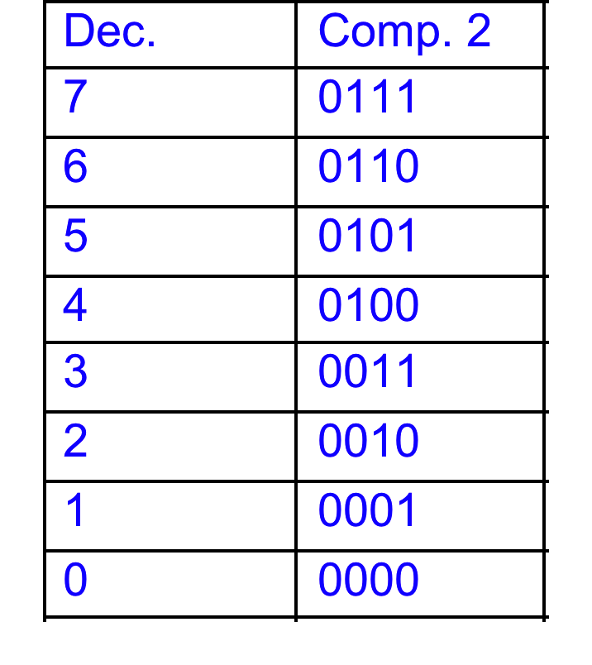
Sistema Binário ou de Base 2
Numeração
  Dados devem ser representados segundo algum esquema de numeração
Tipos de numeração
  Binário
  Complemento de dois
  etc.
Representação das Informações

Slide 18
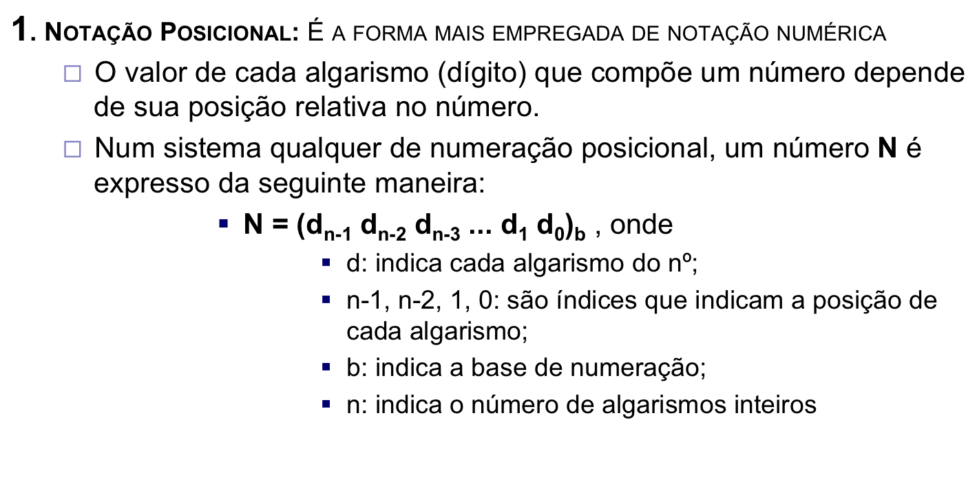
CONVERSÃO DE BASES E ARITMÉTICA BINÁRIA
Representação das Informações

Slide 19
SISTEMAS DE NUMERAÇÃO
SISTEMA DECIMAL: sistema de numeração adotado pela cultura ocidental.
  Possui dez diferentes algarismos (dígitos): 0 ao 9.
  É um sistema de base 10.
Obs.: Base: refere-se à quantidade de algarismos diferentes disponíveis em um dado sistema de numeração. Serve para que grandezas maiores sejam calculadas, dando noção de grupamento.
    Ex.: nº 1303 na base 10 = (1303)₁₀
Representação das Informações

Slide 20

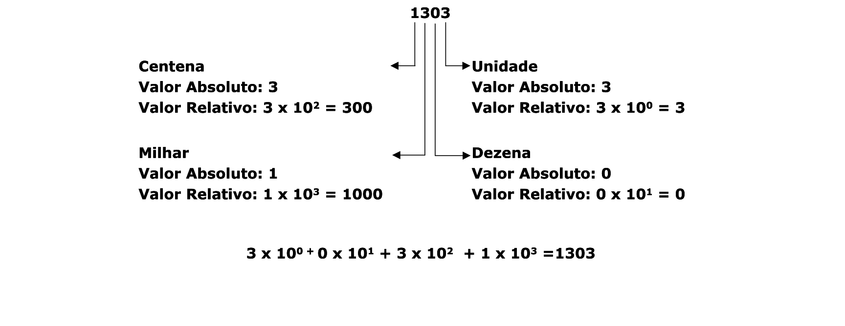
Sistemas de Numeração
Representação das Informações

Slide 21
SISTEMA BINÁRIO
SISTEMA BINÁRIO: SISTEMA UTILIZADO PELOS COMPUTADORES PARA A REPRESENTAÇÃO DAS INFORMAÇÕES.
  Possui dois diferentes algarismos (dígitos): 0 e 1.
  É um sistema de base 2.
    Um algarismo (ou dígito) binário é chamado de bit (binary digit). Desta forma, o número binário 11010 possui 5 algarismos, logo, é constituído de 5 bits.
Representação das Informações

Slide 22
Sistemas de Numeração
SISTEMA OCTAL
  Possui oito diferentes algarismos (dígitos): 0 e 7.
  É um sistema de base 8.
SISTEMA HEXADECIMAL
  Nos sistemas de numeração cuja base é superior a 10, usam-se letras do alfabeto para representação de algarismos maiores que 9.
  Possui 16 diferentes algarismos (dígitos): 0 e 9 e de A a F.
  No sistema hexadecimal os “algarismos” A, B, C, D, E e F representam, respectivamente, os valores (na base 10): 10, 11, 12, 13, 14 e 15.
  É um sistema de base 16.

Slide 23
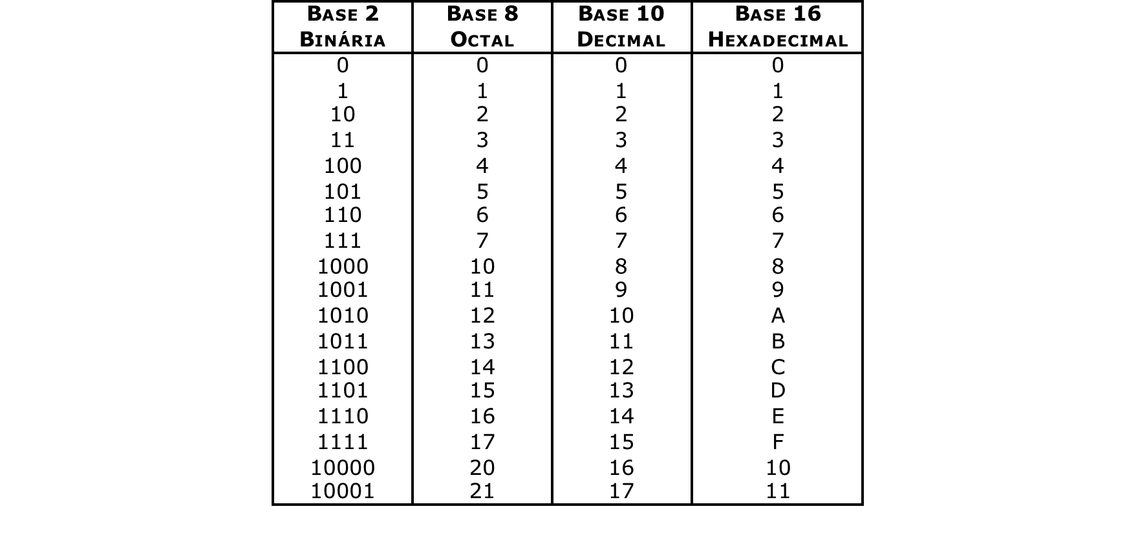
Tabela de conversão de bases
Representação das Informações

Slide 24
ASCII
A Tabela ASCII (American Standard Code for Information Interchange) é usada pela maior parte da industria de computadores para a troca de informações.
Cada caracter é representado por um código de 8 bits (um byte). A seguir será mostrada a tabela ASCII de 7 bits.
Existe uma tabela estendida para 8 bits que inclui os caracteres acentuados.
Esta tabela é a junção da tabela ASCII Normal (32 a 127), tabela dos Caracteres de Controle (0 a 31) e a tabela ASCII Estendida (128 a 255).
Representação das Informações

Slide 25
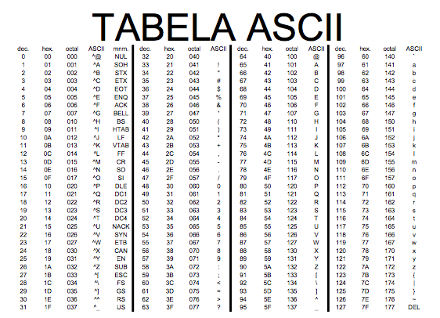
Representação das Informações

Slide 26
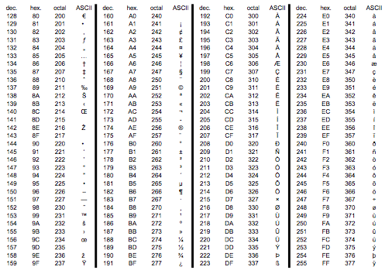
Representação das Informações

Slide 27
CONVERSÃO DE NÚMEROS DE UMA BASE B QUALQUER PARA A BASE 10
A conversão de um número expresso em uma base B qualquer para um número na base 10 acontece a partir da aplicação da equação a seguir:
  N = d_{n-1} x b^{n-1} + d_{n-2} x b^{n-2} + ... + d₁ x b¹ + d₀ x b⁰
Ex.:
    a) (101101)₂ ₌ ()₁₀ ⇒ (101101)₂ = (45)₁₀
    1 x 2⁵ + 0 x 2⁴ + 1 x 2³ + 1 x 2² + 0 x 2¹ + 1 x 2⁰ =
    32 + 8 + 4 + 1= 45
Representação das Informações

Slide 28
Exemplos
b) (27)₈ = ()₁₀ ⇒ (27)₈ = (23)₁₀
2 x 8¹ + 7 x 8⁰ = 16 + 7 = 23
c) (2A5)₁₆ = ()₁₀ ⇒ (2A5)₁₆ = (677)₁₀
    2 x 16² + 10 x 16¹ + 5 x 16⁰ = 512 + 160 + 5 = 677
d) (457)₉ = ()₁₀ ⇒ (457)₉ = (376)₁₀
4 x 9² + 5 x 9¹ + 7 x 9⁰ = 324 +45 + 7 = 376
e) (243)₅ = ()₁₀ ⇒ (243)₅ = (73)₁₀
2 x 5² + 4 x 5¹ + 3 x 5⁰ = 50 + 20 + 3 = 73

Slide 29
Unidades de Armazenamento de Dados
Como máquinas binárias, nos computadores todas as indicações numéricas referem-se à potências de 2 e não à potencias de 10, como nos sistemas decimais. Sendo assim:
  KB (kilobyte) = 2¹⁰ = 1024 bytes
  MB (megabyte) = 2¹⁰ x 2¹⁰ = 2²⁰ = 1024 x 1024 = 1.048.576 bytes
  GB (gigabyte) = 2³⁰ ⁼ 1.073.741.824 bytes = 1.048.576 KB = 1024 MB
  TB (terabyte) = 2⁴⁰ = 1024 GB
  PB (petabyte) = 2⁵⁰ = 1024 TB
  EB (exabyte) = 2⁶⁰ = 1.024 PB
  ZB (zettabyte) = 2⁷⁰ = 1.024 EB
  YB (yottabyte) = 2⁸⁰ = 1.024 YB
Representação das Informações

Slide 30
Unidade de representação de velocidade em Computação.
Velocidade de Transmissão de Dados (v)
Bits por segundo (bps)
Kilobits por segundo (Kbps)=1024 bps
Megabits por segundo (Mbps)=1024 Kbps
Gigabits por segundo (Gbps)=1024 Mbps
Representação das Informações

Slide 31
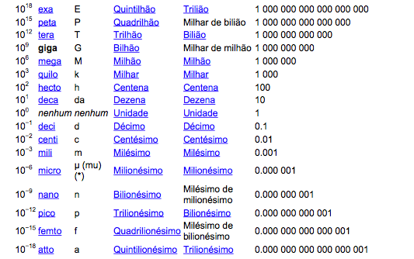
Unidade de representação em Computação.
Representação das Informações

Slide 32
Processamento de um Programa
Algoritmos (Linguagem Algorítmica): conjunto de etapas finitas, ordenadamente definidas, que tem a finalidade de solucionar, informalmente e sem padrão de nomenclatura, determinado problema.
  Etapas: instruções de programa;
  Conjunto de Etapas: programas de computador.
Programa Somatório;
variáveis A, B, C, Soma: inteiro;
início
  escreva (“Digite o valor de A, B e C: “);
  leia (A, B, C);
  Soma = A + B + C;
  escreva (“O somatório de A e B é: “, Soma);
fim_programa
Representação das Informações

Slide 33
Processamento de um Programa
Linguagem de Programação (Linguagens de Alto Nível):
  Linguagem de Comunicação com os computadores;
  O programador utiliza uma linguagem mais próxima da linguagem natural;
  Clareza e concisão.
Program Somatório;
var A, B, C, Soma: int;
begin
Soma:= 0;
  write (“Digite o valor de A, B e C: “);
  read (A, B, C);
  Soma = A + B;
  Soma = Soma + C;
  write (“O somatório de A, B e C é: “, Soma)
end;
Representação das Informações

Slide 34
Processamento de um Programa
Instruções de Máquina: são operações básicas (operações primitivas), específicas de cada processador, que tem sua definição formal convertida em um conjunto de bits.
  Somar dois números;
  Multiplicar dois números;
  Transferir um dado de uma área da memória para o processador.
01010101
00010111101100
1000001111001001110
0011001111001101
11111011100010111110000
1000001101111011111100000011
01011101
11000011
Algoritmo
⇓
Linguagem de Programação
⇓
Instruções de Máquina
Representação das Informações

